Slide 1

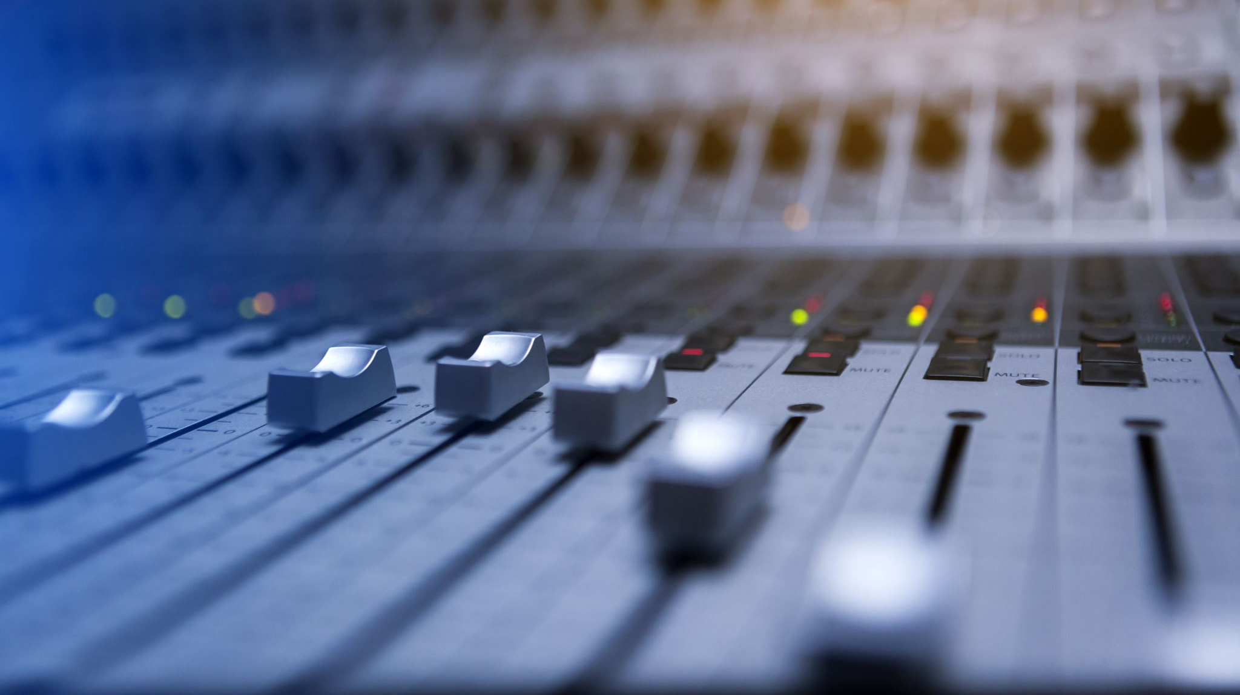
Modelo Equalizador de Musicas
Aluno: Leonardo Maranhão Aureliano

Slide 2
Ideia do Modelo
Autômatos
Eventos
Tipos de equalização(musica)
Utilidades
Metas

Slide 3
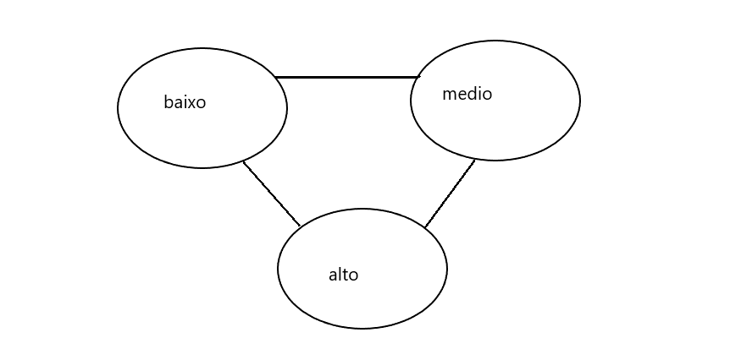
Autômatos
Controlador de áudio
Caixas de som
3 caixas
controlador

Slide 4
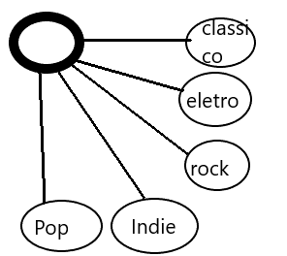
Autômatos
Caixa de som
Off
Controlador de áudio
Caixas de som
3 caixas

Slide 5
Entradas e Saídas
Volume
O volume será dividido em 3 estados que estarão no controlador:
-baixo(1)
-médio(2)
-alto(3)
* O controlador terá a função de não permitir que as caixas de som ultrapassem do médio depois das 22 horas criando um limite imposto sobre as caixas de som além de escolher o volume.
Hora
Equalização: (tipo da musica)

Slide 6
Entradas e Saídas
Volume
Hora
A hora só influenciara no alcance do volume alto, não podendo ser atingido depois das 22 horas.
Equalização: (tipo da musica)

Slide 7
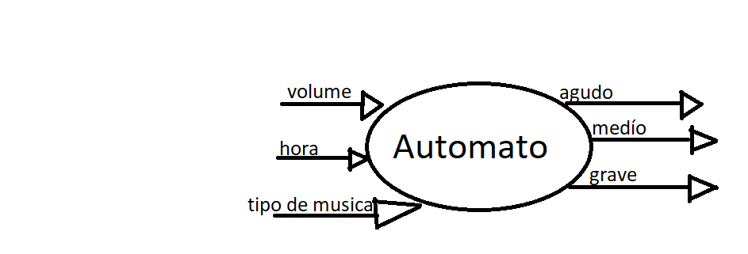
Entradas Saídas
Hora
Volume
Tipo de musica
Agudo
Médio
Grave

Slide 8
Tipos de equalização
autômato
A equalização será composta pelo tipo da musica:
-Clássica
-Eletrônica
-Indie
-Pop
-Rock

Slide 9
Utilidade
Assim como Spotify, Deezer e outros aplicativos de som esta modelagem tem como fruto captar da melhor forma possível as musicas que lhe são postas tocando da melhor forma possível, privilegiando a individualidade de cada tipo de musica provocando incríveis experiencias musicais.
Para tal o modelo conta com uma divisão de estados por categoria musical além de compor escolhas de volume e proibições de segurança.
Ouvir musica torna as pessoas mais felizes pois a musica é o caminho que liberta a alma.

Slide 10
Metas
9/10- Ter o modelo completo já idealizado com todas as regras e eventos
16/10-Fazer um dos autômatos
28/10- Iniciar primeiros testes com todos os autômatos
13/11- Já esta funcionando tudo mas buscar erros com o professor
18/11-Ter a certeza q esta tudo em ordem caso algo esteja errado anteriormente
20/11 – Estar tudo pronto para conclusão do projeto

